Slide 1


DEMOS TODOS NUESTROS AFANES A DIOS.
INTRODUCCIÓN:
Una de las cosas que afecta a todo el mundo, y también a los cristianos son los afanes, las preocupaciones de la vida.
Esto sucede porque muchas veces no confiamos en las palabras de Dios en sus promesas.
Y por eso nos afanamos, nos preocupamos y tomamos decisiones que no son correctas delante de Dios.

Slide 2
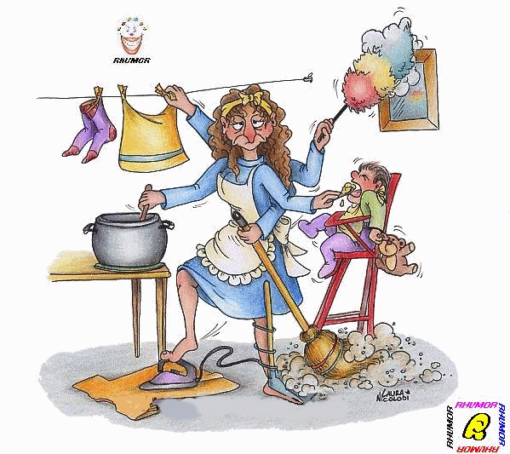
INTRODUCCIÓN:
Si confiarnos en Dios en su palabra no tendríamos por qué afanarnos, preocuparnos por las cosas de la vida.
Veremos que Dios nos pide que le demos todos nuestros problemas, nuestras preocupaciones a Él.
Él sabrá resolver nuestros problemas, afanes que tengamos, confiemos en Dios como muchos confiaron y vieron el poder y la maravilla de Dios en sus vidas.

Slide 3

DEMOS TODOS NUESTROS AFANES A DIOS.
Dios nos pide nuestros afanes, preocupaciones.
I Pedro.5:7.
echando toda vuestra ansiedad sobre El, porque El tiene cuidado de vosotros.
La palabra echar- epiripto (ἐπιρίπτω, G1977), echar encima; (a) lit: de echar vestidos sobre un asno (Luc_19:35); (b) figuradamente, de echar nuestras ansiedades sobre Dios. Vine.

Slide 4

DEMOS TODOS NUESTROS AFANES A DIOS.
Por eso no debemos estar afanado por nada.
Filipenses.4:6.
Por nada estéis afanosos; antes bien, en todo, mediante oración y súplica con acción de gracias, sean dadas a conocer vuestras peticiones delante de Dios.
La Palabra Afanarse- merimnao (μεριμνάω, G3309), relacionado con A, Nº 1, significa estar ansioso acerca de, tener un cuidado que perturba.

Slide 5

DEMOS TODOS NUESTROS AFANES A DIOS.
«Os afanáis»; tener congoja preocuparse, interesarse, «estar afanoso» Vine.
La oración y la paz están íntimamente vinculadas.
El que confía en los cuidados de Cristo en lugar de atormentarse con sus problemas.
Experimentará que la paz de Dios le libra del agobio de la ansiedad.
Veremos como Ana resolvió su preocupación.

Slide 6

DEMOS TODOS NUESTROS AFANES A DIOS.
Miremos como Ana Madre de Samuel después de estar afanada, preocupada fue a Dios le dio su problema y después estaba tranquila.
Su problema, afán no podía tener hijo.
I Samuel.1:5-8.
pero a Ana le daba una doble porción, pues él amaba a Ana, aunque el SEÑOR no le había dado hijos.
V.6.

Slide 7
DEMOS TODOS NUESTROS AFANES A DIOS.
Y su rival la provocaba amargamente para irritarla, porque el SEÑOR no le había dado hijos.
Todos los años era un problema para Ana.
V.7.
Esto sucedía año tras año; siempre que ella subía a la casa del SEÑOR, la otra la provocaba. Y Ana lloraba y no comía.

Slide 8
DEMOS TODOS NUESTROS AFANES A DIOS.
Su preocupación era tanto que la hacía llorar, no comía.
V.8.
Entonces Elcana su marido le dijo: Ana, ¿por qué lloras y no comes? ¿Por qué está triste tu corazón? ¿No soy yo para ti mejor que diez hijos?
¿Cómo resolvió Ana este problema, está preocupación, este afán?
Orando a Dios dando el problema a Él.

Slide 9
DEMOS TODOS NUESTROS AFANES A DIOS.
I Samuel.1:10-11.
ella, muy angustiada, oraba al SEÑOR y lloraba amargamente.
V.11.
E hizo voto y dijo: Oh SEÑOR de los ejércitos, si tú te dignas mirar la aflicción de tu sierva, te acuerdas de mí y no te olvidas de tu sierva, sino que das un hijo a tu sierva, yo lo dedicaré al SEÑOR por todos los días de su vida y nunca pasará navaja sobre su cabeza.

Slide 10
DEMOS TODOS NUESTROS AFANES A DIOS.
Aun en la oración tuvo tropiezo porque Él sacerdote Eli la difamo injustamente.
I Samuel.1:12-14.
Y mientras ella continuaba en oración delante del SEÑOR, Elí le estaba observando la boca.
V.13.
Pero Ana hablaba en su corazón, sólo sus labios se movían y su voz no se oía. Elí, pues, pensó que estaba ebria.

Slide 11
DEMOS TODOS NUESTROS AFANES A DIOS.
V.14.
Entonces Elí le dijo: ¿Hasta cuándo estarás embriagada? Echa de ti tu vino.
Pero ella no se desanimó.
V.15.
Pero Ana respondió y dijo: No, señor mío, soy una mujer angustiada en espíritu; no he bebido vino ni licor, sino que he derramado mi alma delante del SEÑOR.

Slide 12
DEMOS TODOS NUESTROS AFANES A DIOS.
V.16.
No tengas a tu sierva por mujer indigna; porque hasta ahora he orado a causa de mi gran congoja y aflicción.
Después de haber orado entregando el problema a Dios, ella cambio ya no estaba angustiada.
V.18.
Y ella dijo: Halle tu sierva gracia ante tus ojos. Y la mujer se puso en camino, comió y ya no estaba triste su semblante.

Slide 13
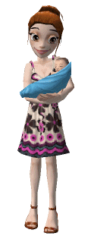
DEMOS TODOS NUESTROS AFANES A DIOS.
Porque entrego su problema a Dios, dejo que Dios actuara y Dios le respondió.
I Samuel.1:20.
Y a su debido tiempo, después de haber concebido, Ana dio a luz un hijo, y le puso por nombre Samuel, diciendo: Porque se lo he pedido al SEÑOR.
Aquí está la confianza en Dios, a su tiempo Él respondió.
¿Confiamos nosotros como Ana lo hizo?

Slide 14
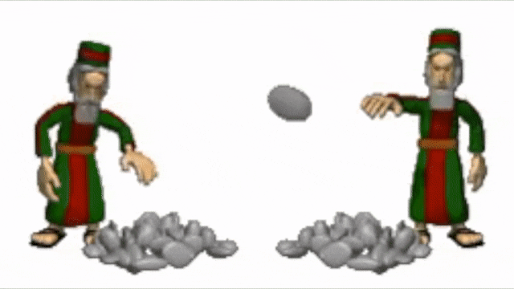
DEMOS TODOS NUESTROS AFANES A DIOS.
David estaba preocupado, por su problema lo querían matar.
I Samuel.30:6-8.
Y David estaba muy angustiado porque la gente hablaba de apedrearlo, pues todo el pueblo estaba amargado, cada uno a causa de sus hijos y de sus hijas. Mas David se fortaleció en el SEÑOR su Dios.
Pero David se fortalece en Él Señor.
Va a Dios.
V.7.

Slide 15

DEMOS TODOS NUESTROS AFANES A DIOS.
Entonces dijo David al sacerdote Abiatar, hijo de Ahimelec: Te ruego que me traigas el efod. Y Abiatar llevó el efod a David.
V.8.
Y David consultó al SEÑOR, diciendo: ¿Perseguiré a esta banda? ¿Podré alcanzarlos? Y El le respondió: Persíguelos, porque de cierto los alcanzarás y sin duda rescatarás a todos.
No tomo una decisión apresurada.

Slide 16
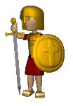
DEMOS TODOS NUESTROS AFANES A DIOS.
Fue a Dios y cuando Dios le dijo ve Él lo hizo, no hizo nada sin que Dios le mandara.
Y regresaron con todos nada les falto.
V.19.
Nada de lo que era de ellos les faltó, pequeño o grande, hijos o hijas, botín o cualquier cosa que habían tomado para sí; David lo recuperó todo.
Confió en Dios, Dios le ayudo.

Slide 17
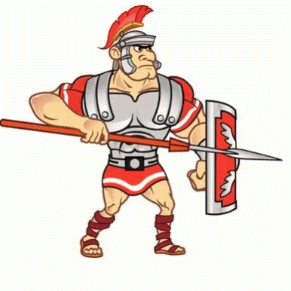
DEMOS TODOS NUESTROS AFANES A DIOS.
Otro de los que llevo su problema a Dios y confió en Dios fue Ezequías.
Su problema Él Rey de Asiria Senaquerib lo va a invadir.
Él puso su problema a Dios.
II Reyes.19:9-13.
Y les oyó decir acerca de Tirhaca, rey de Etiopía: He aquí, ha salido a pelear contra ti. Entonces envió de nuevo mensajeros a Ezequías, diciendo:

Slide 18
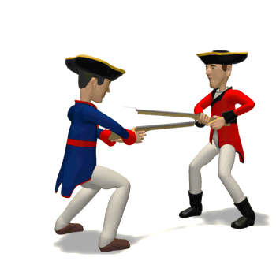
DEMOS TODOS NUESTROS AFANES A DIOS.
V.10.
Así diréis a Ezequías, rey de Judá: "No te engañe tu Dios en quien tú confías, diciendo: 'Jerusalén no será entregada en mano del rey de Asiria.’
V.11.
"He aquí, tú has oído lo que los reyes de Asiria han hecho a todas las naciones, destruyéndolas por completo, ¿y serás tú librado?
V.12.

Slide 19
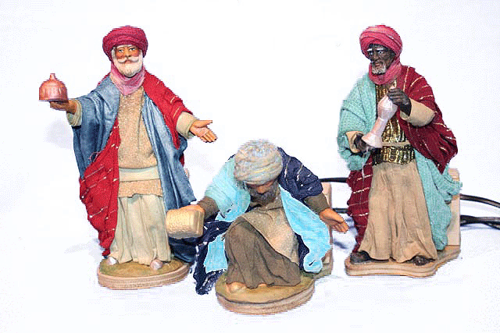
DEMOS TODOS NUESTROS AFANES A DIOS.
"¿Acaso los libraron los dioses de las naciones que mis padres destruyeron, es decir, Gozán, Harán, Resef y a los hijos de Edén que estaban en Telasar?
V.13.
"¿Dónde está el rey de Hamat, el rey de Arfad, el rey de la ciudad de Sefarvaim, de Hena y de Iva?"
Se tenía que enfrentar al Rey más poderoso en ese tiempo, al ejército más poderoso.

Slide 20
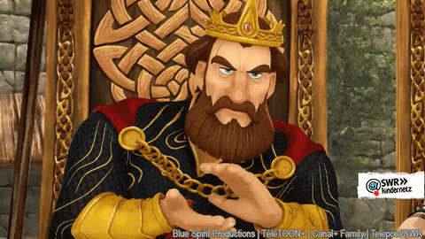
DEMOS TODOS NUESTROS AFANES A DIOS.
¿Pero que hizo Ezequías?
No confió en Él, no confió en su fuerza.
Salmos.33:16-17.
El rey no se salva por gran ejército; ni es librado el valiente por la mucha fuerza.
V.17.
Falsa esperanza de victoria es el caballo, ni con su mucha fuerza puede librar.
Él fue a Dios en oración.

Slide 21
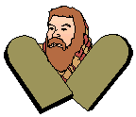
DEMOS TODOS NUESTROS AFANES A DIOS.
II Reyes.19:14-20.
Entonces Ezequías tomó la carta de mano de los mensajeros y la leyó, y subió a la casa del SEÑOR y la extendió delante del SEÑOR.
V.15.
Y oró Ezequías delante del SEÑOR, y dijo: Oh SEÑOR, Dios de Israel, que estás sobre los querubines, sólo tú eres Dios de todos los reinos de la tierra. Tú hiciste los cielos y la tierra.

Slide 22

DEMOS TODOS NUESTROS AFANES A DIOS.
V.16.
Inclina, oh SEÑOR, tu oído y escucha; abre, oh SEÑOR, tus ojos y mira; escucha las palabras que Senaquerib ha enviado para injuriar al Dios vivo.
V.17.
En verdad, oh SEÑOR, los reyes de Asiria han asolado las naciones y sus tierras,
V.18.
y han echado sus dioses al fuego, porque no eran dioses, sino obra de manos de hombre, de madera y piedra; por eso los han destruido.

Slide 23
DEMOS TODOS NUESTROS AFANES A DIOS.
V.19.
Y ahora, oh SEÑOR, Dios nuestro, líbranos, te ruego, de su mano para que todos los reinos de la tierra sepan que sólo tú, oh SEÑOR, eres Dios.
Fue a Dios le expuso su problema a Dios, dejó que Dios actuara.
Y Dios respondió atraves del profeta Isaías.
V.20.

Slide 24
DEMOS TODOS NUESTROS AFANES A DIOS.
Entonces Isaías, hijo de Amoz, envió a decir a Ezequías: Así dice el SEÑOR, Dios de Israel: "Lo que me has rogado acerca de Senaquerib, rey de Asiria, he escuchado."
Dios iba defender la ciudad por amor.
V.34.
"Porque defenderé esta ciudad para salvarla por amor a mí mismo y por amor a mi siervo David.

Slide 25
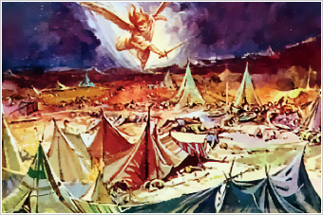
DEMOS TODOS NUESTROS AFANES A DIOS.
Esa misma noche Dios respondió la oración de Ezequías.
V.35.
Y aconteció que aquella misma noche salió el ángel del SEÑOR e hirió a ciento ochenta y cinco mil en el campamento de los asirios; cuando los demás se levantaron por la mañana, he aquí, todos eran cadáveres.
El final terrible sin gloria y honor de Senaquerib.

Slide 26
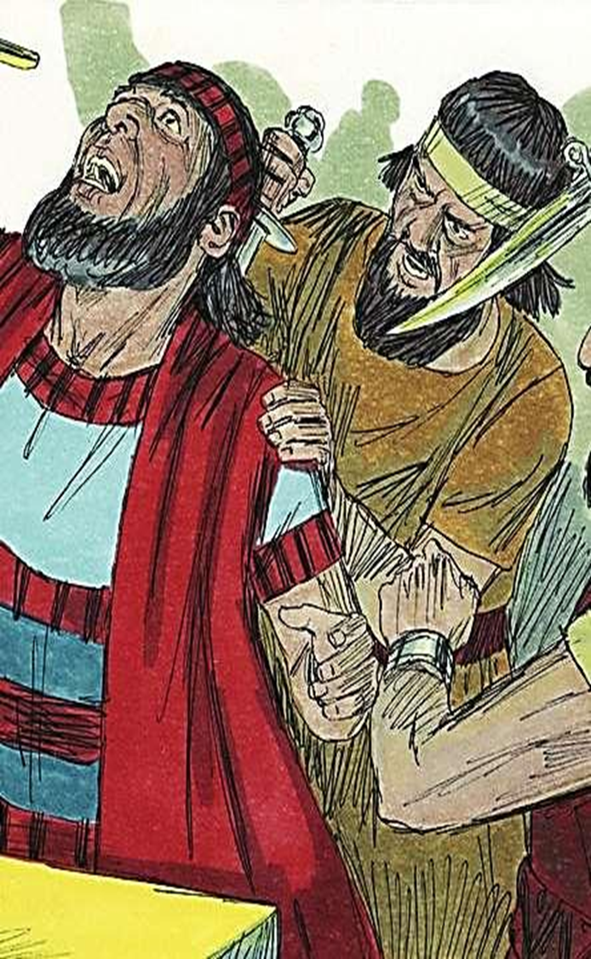
DEMOS TODOS NUESTROS AFANES A DIOS.
V.36.
Senaquerib, rey de Asiria, partió y regresó a su tierra, y habitó en Nínive.
V.37.
Y sucedió que mientras él adoraba en la casa de su dios Nisroc, Adramelec y Sarezer lo mataron a espada y huyeron a la tierra de Ararat. Y su hijo Esar-hadón reinó en su lugar.
Dios escucho y respondió.

Slide 27
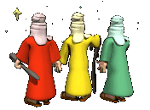
DEMOS TODOS NUESTROS AFANES A DIOS.
Daniel tiene un problema el problema fue que se proclamó un edicto.
Daniel.6:7.
Todos los funcionarios del reino, prefectos, sátrapas, altos oficiales y gobernadores, han acordado que el rey promulgue un edicto y ponga en vigor el mandato de que cualquiera que en el término de treinta días haga petición a cualquier dios u hombre fuera de ti, oh rey, sea echado en el foso de los leones.

Slide 28
DEMOS TODOS NUESTROS AFANES A DIOS.
El edicto fue proclamado.
V.8.
Ahora pues, oh rey, promulga el mandato y firma el documento para que no sea modificado, conforme a la ley de los medos y persas, que no puede ser revocada.
V.9.
Por tanto, el rey Darío firmó el documento, esto es, el mandato.
Pero Daniel va en oración y expone su problema a Dios.

Slide 29
DEMOS TODOS NUESTROS AFANES A DIOS.
V.10.
Cuando Daniel supo que había sido firmado el documento, entró en su casa (en su aposento superior tenía ventanas abiertas en dirección a Jerusalén), y como lo solía hacer antes, continuó arrodillándose tres veces al día, orando y dando gracias delante de su Dios.
Aunque Dios no lo libro de ir al foso de los leones, si lo libro que le hicieran daño.

Slide 30

DEMOS TODOS NUESTROS AFANES A DIOS.
V.16.
El rey entonces dio órdenes que trajeran a Daniel y lo echaran en el foso de los leones. El rey habló a Daniel y le dijo: Tu Dios, a quien sirves con perseverancia, El te librará.
V.17.
Trajeron una piedra y la pusieron sobre la boca del foso; el rey la selló con su anillo y con los anillos de sus nobles, para que nada pudiera cambiarse de lo ordenado en cuanto a Daniel.

Slide 31
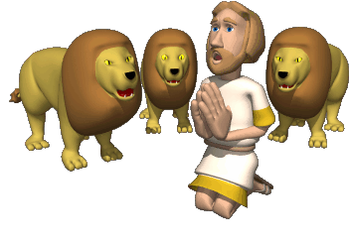
DEMOS TODOS NUESTROS AFANES A DIOS.
Dios le libro.
V.20.
Y acercándose al foso, gritó a Daniel con voz angustiada. El rey habló a Daniel y le dijo: Daniel, siervo del Dios viviente, tu Dios, a quien sirves con perseverancia, ¿te ha podido librar de los leones?
V.21.
Entonces Daniel respondió al rey: Oh rey, vive para siempre.

Slide 32
DEMOS TODOS NUESTROS AFANES A DIOS.
V.22.
Mi Dios envió su ángel, que cerró la boca de los leones, y no me han hecho daño alguno porque fui hallado inocente ante El; y tampoco ante ti, oh rey, he cometido crimen alguno.
V.23.
El rey entonces se alegró mucho y mandó sacar a Daniel del foso. Cuando Daniel fue sacado del foso, no se encontró en él lesión alguna, porque había confiado en su Dios.

Slide 33

DEMOS TODOS NUESTROS AFANES A DIOS.
Dios respondió a la oración de Daniel, Daniel confió en Dios siempre, no estaba afanado, turbado, afligido.
¿Cuántos tenemos está misma actitud?
Nuestro Señor Jesucristo estaba preocupado, pero fue a su Padre.
Mateo.26:38.
Entonces les dijo*: Mi alma está muy afligida, hasta el punto de la muerte; quedaos aquí y velad conmigo.

Slide 34
DEMOS TODOS NUESTROS AFANES A DIOS.
Llega el momento más duro para Jesús.
¿Pero que hace Jesús?
Expone su problema a su Padre.
Mateo.26:39.
Y adelantándose un poco, cayó sobre su rostro, orando y diciendo: Padre mío, si es posible, que pase de mí esta copa; pero no sea como yo quiero, sino como tú quieras.
V.42.

Slide 35
DEMOS TODOS NUESTROS AFANES A DIOS.
Apartándose de nuevo, oró por segunda vez, diciendo: Padre mío, si ésta no puede pasar sin que yo la beba, hágase tu voluntad.
V.44.
Dejándolos de nuevo, se fue y oró por tercera vez, diciendo otra vez las mismas palabras.
Después de la oración su ánimo cambio fue total su cambio.
V.46.

Slide 36
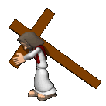
DEMOS TODOS NUESTROS AFANES A DIOS.
¡Levantaos! ¡Vamos! Mirad, está cerca el que me entrega.
Jesús fue en oración a su Padre, su ánimo cambio, aunque tuvo que ir a la cruz, no ya no estaba afanado, afligido.
Ya iba con gozo.
Hebreos.12:2.
puestos los ojos en Jesús, el autor y consumador de la fe, quien por el gozo puesto delante de El soportó la cruz, menospreciando la vergüenza, y se ha sentado a la diestra del trono de Dios.

Slide 37
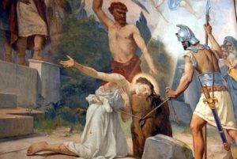
DEMOS TODOS NUESTROS AFANES A DIOS.
El Apóstol Pedro no estaba afanado, afligido, preocupado porque iba a morir.
Hecho.12:2-3.
E hizo matar a espada a Jacobo, el hermano de Juan.
V.3.
Y viendo que esto agradaba a los judíos, hizo arrestar también a Pedro. Esto sucedió durante los días de los panes sin levadura.

Slide 38
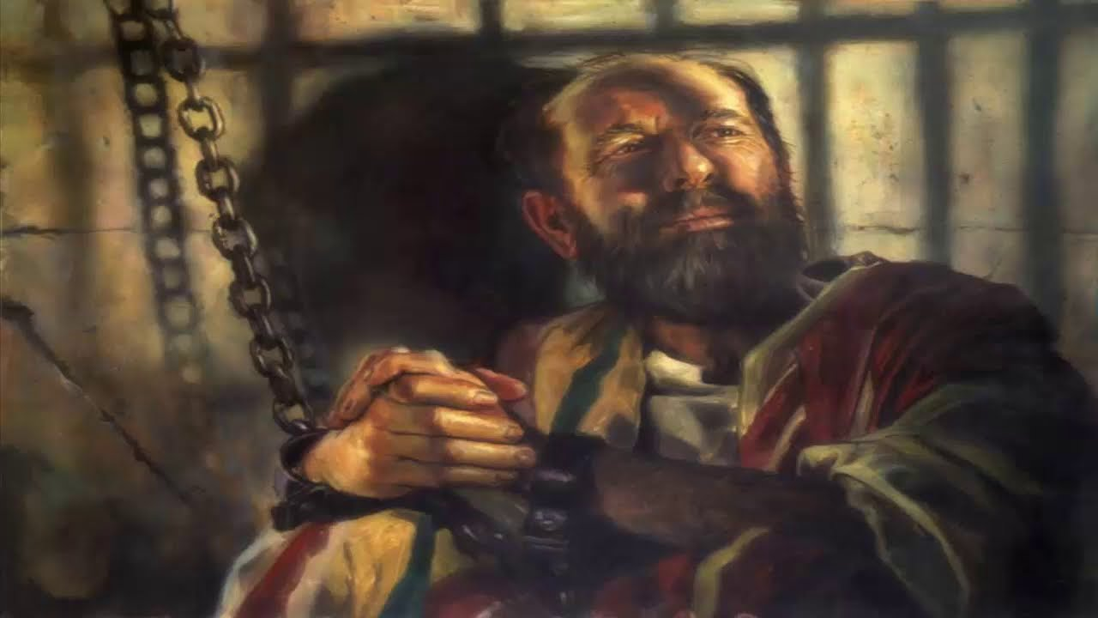
DEMOS TODOS NUESTROS AFANES A DIOS.
Esa noche Pedro está durmiendo.
Hechos.12:6.
Y esa noche, cuando Herodes estaba a punto de sacarlo, Pedro estaba durmiendo entre dos soldados, sujeto con dos cadenas; y unos guardias delante de la puerta custodiaban la cárcel.
¿Quién puede dormir sabiendo que lo van a matar?
Pedro no estaba afanado, preocupado, afligido por que va a morir

Slide 39
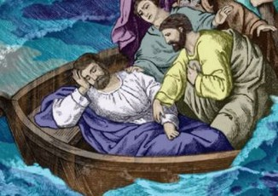
DEMOS TODOS NUESTROS AFANES A DIOS.
El ángel tuvo que despertar a Pedro, Pedro está profundamente dormido.
Igualmente como Jesús lo estaba en un día de tormenta.
Mateo.8:23-25.
Cuando entró Jesús en la barca, sus discípulos le siguieron.
V.24.
Y de pronto se desató una gran tormenta en el mar, de modo que las olas cubrían la barca; pero Jesús estaba dormido.

Slide 40
DEMOS TODOS NUESTROS AFANES A DIOS.
V.25.
Y llegándose a El, le despertaron, diciendo: ¡Señor, sálvanos, que perecemos!
¿Cómo puede uno dormir tan profundamente en una tormenta?
Los discípulos están afanados, preocupados, desesperados, pero no así Jesús.
¿Por qué los discípulos están afanados, preocupados?

Slide 41

DEMOS TODOS NUESTROS AFANES A DIOS.
Por la falta de fe.
Mateo.8:26.
Y El les dijo*: ¿Por qué estáis amedrentados, hombres de poca fe? Entonces se levantó, reprendió a los vientos y al mar, y sobrevino una gran calma.
¿Por qué nos afanados, preocupamos?
Por la falta de fe, confianza en la palabra de Dios.
Porque Él nos promete que nunca nos va a dejar.

Slide 42

DEMOS TODOS NUESTROS AFANES A DIOS.
Hebreos.13:5.
Sea vuestro carácter sin avaricia, contentos con lo que tenéis, porque El mismo ha dicho: NUNCA TE DEJARE NI TE DESAMPARARE,
¿Creemos en esta promesa?
Dios nos promete que busquemos su reino y esto va ser añadido?
Mateo.6:33.
Pero buscad primero su reino y su justicia, y todas estas cosas os serán añadidas.

Slide 43
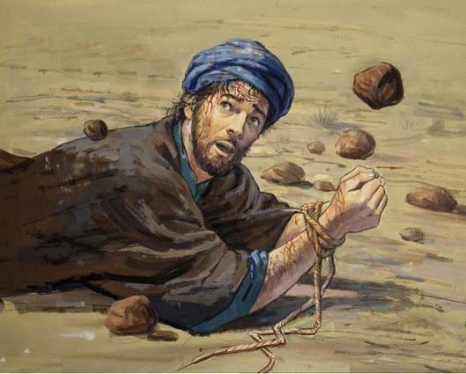
DEMOS TODOS NUESTROS AFANES A DIOS.
Esteban es otro que no está preocupado, afanado aun cuando está a punto de morir.
Hechos.7:58-60.
Y echándolo fuera de la ciudad, comenzaron a apedrearle; y los testigos pusieron sus mantos a los pies de un joven llamado Saulo.
V.59.
Y mientras apedreaban a Esteban, él invocaba al Señor y decía: Señor Jesús, recibe mi espíritu.

Slide 44
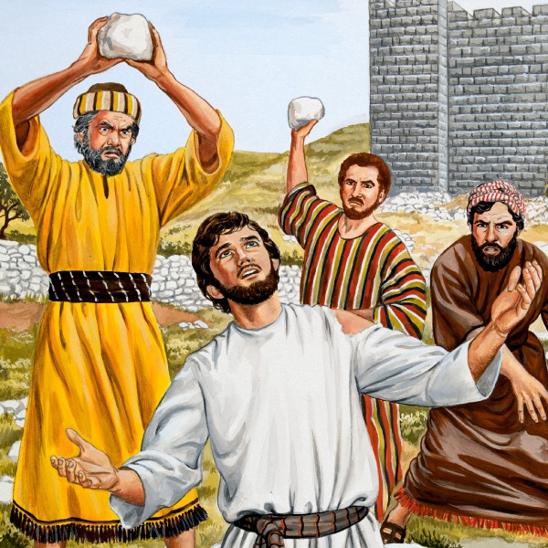
DEMOS TODOS NUESTROS AFANES A DIOS.
V.60.
Y cayendo de rodillas, clamó en alta voz: Señor, no les tomes en cuenta este pecado. Habiendo dicho esto, durmió.
Esteban está tranquilo, sin preocupación, sin afanarse aunque lo van a matar.
Imito a nuestro Señor Jesucristo en su muerte Él está tranquilo sin afanarse.
Lucas.23:34.

Slide 45
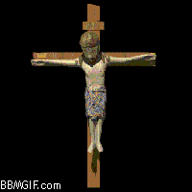
DEMOS TODOS NUESTROS AFANES A DIOS.
Y Jesús decía: Padre, perdónalos, porque no saben lo que hacen. Y echaron suertes, repartiéndose entre sí sus vestidos.
¿Tenemos nosotros esa misma tranquilidad sin afanarnos, preocuparnos?
El Apóstol Pablo tenía un problema una enfermedad que le afectaba mucho, era un problema difícil.
II Corintios.12:7.

Slide 46
DEMOS TODOS NUESTROS AFANES A DIOS.
Y dada la extraordinaria grandeza de las revelaciones, por esta razón, para impedir que me enalteciera, me fue dada una espina en la carne, un mensajero de Satanás que me abofetee, para que no me enaltezca.
¿Pero que hizo Él Apóstol Pablo con su problema?
Fue a Dios oro y oro tres veces que Dios le ayudara a quitar está enfermedad.
II Corintios.12:8.

Slide 47
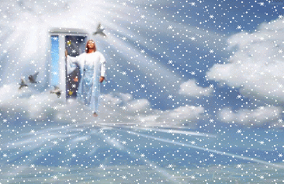
DEMOS TODOS NUESTROS AFANES A DIOS.
Acerca de esto, tres veces he rogado al Señor para que lo quitara de mí.
La respuesta de Dios a Pablo, no le quito la enfermedad.
II Corintios.12:9.
Y El me ha dicho: Te basta mi gracia, pues mi poder se perfecciona en la debilidad. Por tanto, muy gustosamente me gloriaré más bien en mis debilidades, para que el poder de Cristo more en mí.

Slide 48
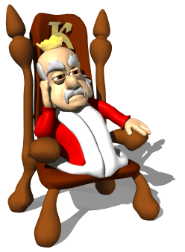
DEMOS TODOS NUESTROS AFANES A DIOS.
Pablo confió en Dios, en su gracia eso le bastaba para seguir haciendo la voluntad de Dios.
Esa debe ser nuestra confianza, no afanarnos, afligirnos.
Como los tres jóvenes.
Daniel.3:13-17.
Entonces Nabucodonosor, enojado y furioso, dio orden de traer a Sadrac, Mesac y Abed-nego; estos hombres, pues, fueron conducidos ante el rey.

Slide 49
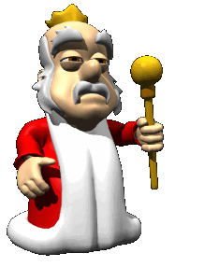
DEMOS TODOS NUESTROS AFANES A DIOS.
V.14.
Habló Nabucodonosor y les dijo: ¿Es verdad Sadrac, Mesac y Abed-nego que no servís a mis dioses ni adoráis la estatua de oro que he levantado?
V.15.
¿Estáis dispuestos ahora, para que cuando oigáis el sonido del cuerno, la flauta, la lira, el arpa, el salterio, la gaita y toda clase de música, os postréis y adoréis la estatua que he hecho? Porque si no la adoráis, inmediatamente seréis echados en un horno de fuego ardiente; ¿y qué dios será el que os libre de mis manos?

Slide 50

DEMOS TODOS NUESTROS AFANES A DIOS.
Miremos la respuesta contundente de estos tres jóvenes.
V.16.
Sadrac, Mesac y Abed-nego respondieron y dijeron al rey Nabucodonosor: No necesitamos darte una respuesta acerca de este asunto.
V.17.
Ciertamente nuestro Dios a quien servimos puede librarnos del horno de fuego ardiente; y de tu mano, oh rey, nos librará.

Slide 51
DEMOS TODOS NUESTROS AFANES A DIOS.
Ellos sabían que Dios tenía el poder de ayudarlos y ellos confiaban en ese poder.
Pero también ellos comprendían que si no era la voluntad de Dios salvarnos pues ellos estaban dispuestos a aceptar la voluntad de Dios.
Daniel.3:18.
Pero si no lo hace, has de saber, oh rey, que no serviremos a tus dioses ni adoraremos la estatua de oro que has levantado.

Slide 52
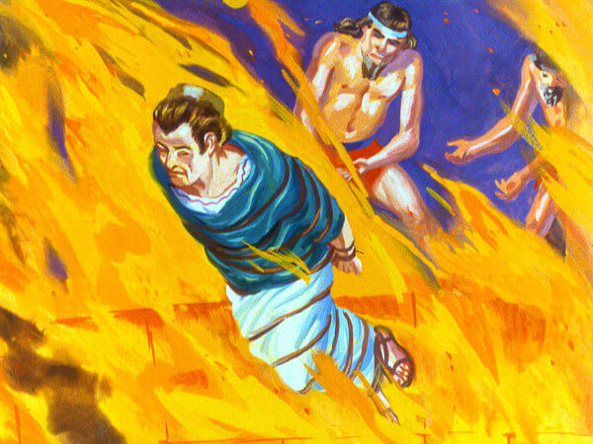
DEMOS TODOS NUESTROS AFANES A DIOS.
Y por eso Dios les libro.
Daniel.3:23-26.
Pero estos tres hombres, Sadrac, Mesac y Abed-nego cayeron, atados, en medio del horno de fuego ardiente.
V.24.
Entonces el rey Nabucodonosor se espantó, y levantándose apresuradamente preguntó a sus altos oficiales: ¿No eran tres los hombres que echamos atados en medio del fuego? Ellos respondieron y dijeron al rey: Ciertamente, oh rey.

Slide 53
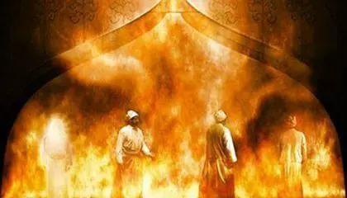
DEMOS TODOS NUESTROS AFANES A DIOS.
V.25.
El rey respondió y dijo: ¡Mirad! Veo a cuatro hombres sueltos que se pasean en medio del fuego sin sufrir daño alguno, y el aspecto del cuarto es semejante al de un hijo de los dioses.
V.26.
Entonces Nabucodonosor se acercó a la puerta del horno de fuego ardiente y dijo: Sadrac, Mesac y Abed-nego, siervos del Dios Altísimo, salid y venid acá. Entonces Sadrac, Mesac y Abed-nego salieron de en medio del fuego.

Slide 54

DEMOS TODOS NUESTROS AFANES A DIOS.
¿Estamos dispuesto nosotros a aceptar la voluntad de Dios?
Mateo.6:10.
"Venga tu reino. Hágase tu voluntad, así en la tierra como en el cielo.
¿Pero realmente hermanos estamos dispuestos a aceptar la voluntad de Dios?
Sea la que sea, o solo cuando la voluntad de Dios sea la que yo quiero.

Slide 55

DEMOS TODOS NUESTROS AFANES A DIOS.
Hermanos y amigos los afanes, las preocupaciones, dificultades siempre estarán en nuestras vidas.
Dios no nos ha prometido que nunca íbamos a tener problema, pero si nos prometió que nos va ayudar con los problemas.
Salmos.37:5.
Encomienda al SEÑOR tu camino, confía en El, que El actuará;

Slide 56

DEMOS TODOS NUESTROS AFANES A DIOS.
Confiemos en Él no nos desesperamos.
Salmos.37:7.
Confía callado en el SEÑOR y espérale con paciencia; no te irrites a causa del que prospera en su camino, por el hombre que lleva a cabo sus intrigas.
Echemos todas nuestras cargas sobre Él, démosle nuestros problemas a Él.
Salmos.55:22.

Slide 57

DEMOS TODOS NUESTROS AFANES A DIOS.
Echa sobre el SEÑOR tu carga, y El te sustentará; El nunca permitirá que el justo sea sacudido.
Salmos.56:3.
El día en que temo, yo en ti confío.
La palabra de Dios debe ser nuestro sustento.
Salmos.119:28.
De tristeza llora mi alma; fortaléceme conforme a tu palabra.

Slide 58

DEMOS TODOS NUESTROS AFANES A DIOS.
Debemos poner en las manos de Dios todo.
Proverbios.16:3.
Encomienda tus obras al SEÑOR, y tus propósitos se afianzarán.
Debemos tener confianza en Dios.
I Juan.5:14.
Y esta es la confianza que tenemos delante de El, que si pedimos cualquier cosa conforme a su voluntad, El nos oye.

Slide 59

DEMOS TODOS NUESTROS AFANES A DIOS.
Dios es nuestra roca que nos fortalece.
Salmos.62:7.
En Dios descansan mi salvación y mi gloria; la roca de mi fortaleza, mi refugio, está en Dios.
Dios nunca duerme Él nos cuida siempre.
Salmos.121:3.
No permitirá que tu pie resbale; no se adormecerá el que te guarda.

Slide 60

DEMOS TODOS NUESTROS AFANES A DIOS.
Dios va a proveer a todo lo que necesitemos.
Filipenses.4:19.
Y mi Dios proveerá a todas vuestras necesidades, conforme a sus riquezas en gloria en Cristo Jesús.
Él está para socorrernos, tenemos la ayuda oportuna de Él siempre en cualquier momento y ante cualquier adversidad.
Hebreos.4:16.

Slide 61

DEMOS TODOS NUESTROS AFANES A DIOS.
Por tanto, acerquémonos con confianza al trono de la gracia para que recibamos misericordia, y hallemos gracia para la ayuda oportuna.
Solo en Él debemos confiar.
Salmos.73:25.
¿A quién tengo yo en los cielos, sino a ti? Y fuera de ti, nada deseo en la tierra.
Dios es nuestro pronto auxilio.
Salmos.46:1.

Slide 62
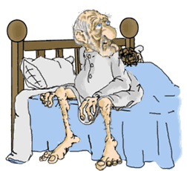
DEMOS TODOS NUESTROS AFANES A DIOS.
Dios es nuestro refugio y fortaleza, nuestro pronto auxilio en las tribulaciones.
Dios nunca ha dejado desamparado a sus hijos.
Salmos.37:25.
Yo fui joven, y ya soy viejo, y no he visto al justo desamparado, ni a su descendencia mendigando pan.
¿Por qué afanarnos, preocuparnos por los problemas?

Slide 63

DEMOS TODOS NUESTROS AFANES A DIOS.
Debemos confiar siempre en Dios.
No debemos preocuparnos, afanarnos por la comida.
Mateo.6:25.
Por eso os digo, no os preocupéis por vuestra vida, qué comeréis o qué beberéis; ni por vuestro cuerpo, qué vestiréis. ¿No es la vida más que el alimento y el cuerpo más que la ropa?
Confiemos en Dios.

Slide 64
DEMOS TODOS NUESTROS AFANES A DIOS.
Marcos.6:8-9.
y les ordenó que no llevaran nada para el camino, sino sólo un bordón; ni pan, ni alforja, ni dinero en el cinto;
V.9.
sino calzados con sandalias. No llevéis dos túnicas.
Jesús los manda a predicar, pero fijémonos bien que ellos debían de confiar en la providencia de Dios.

Slide 65
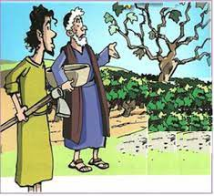
DEMOS TODOS NUESTROS AFANES A DIOS.
Confiemos siempre en Dios.
Habacuc.3:17-19.
Aunque la higuera no eche brotes, ni haya fruto en las viñas; aunque falte el producto del olivo, y los campos no produzcan alimento; aunque falten las ovejas del aprisco, y no haya vacas en los establos,
V.18.
con todo yo me alegraré en el SEÑOR, me regocijaré en el Dios de mi salvación.

Slide 66

DEMOS TODOS NUESTROS AFANES A DIOS.
V.19.
El Señor DIOS es mi fortaleza; Él ha hecho mis pies como los de las ciervas, y por las alturas me hace caminar. Para el director del coro, con mis instrumentos de cuerda.
¿Por qué se está afanando Usted?
Confié en Dios en sus promesas siempre.
Nada debe hacer que nos afanemos sin confiemos siempre en Dios.

Slide 67
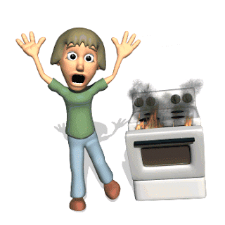
CONCLUSIÓN:
Dios desea que confiemos en Él, en sus palabras en sus promesas siempre.
Que no estemos afanados, que vayamos a Él siempre y le demos nuestros problemas, dificultades, afanes.
Siempre habrá problemas dificultades, pero Dios quiere que se los demos a Él.
El sabrá resolverlos a su tiempo, confiemos en Él.
Así como lo hicieron:

Slide 68

CONCLUSIÓN:
Ana la Madre de Samuel.
David.
Ezequiel.
Daniel.
Sadrac, Mesac, Abed- negó.
Esteban.
El Apóstol Pedro.
El Apóstol Pablo.
Nuestro Señor Jesucristo.
Por nada estemos afanados, turbados.

Slide 69

DIOS NOS BENDIGA A TODOS.

